Slide 1
Dormitory
Cafeteria
행갱이와 아이들
박민성 오현경 이승민 이현민

Slide 2
Index
1. 아이디어 동기
2. 프로그램 단계
3. 프로그램 구현
4. 프로그램 보완

Slide 3
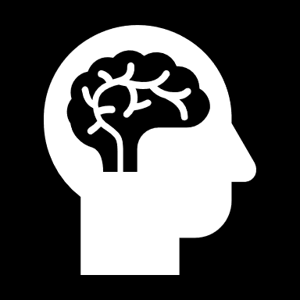
1.아이디어 동기
일상생활에서 쉽게 접할 수 있는 프로그램 없을까…?

Slide 4

1.아이디어 동기
기숙사 식사 프로그램을 만들자!

Slide 5
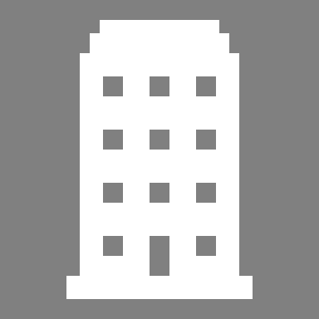
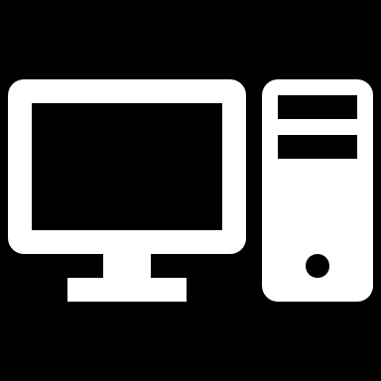
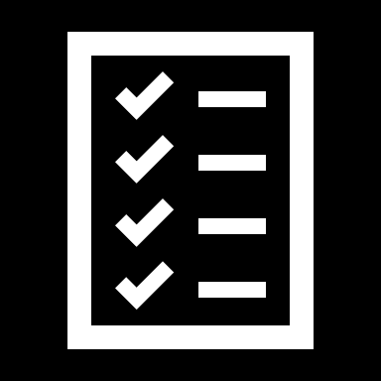

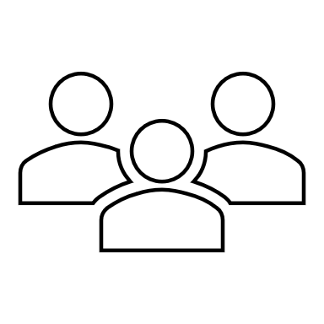
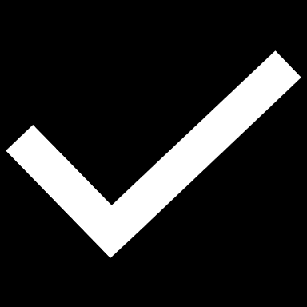
2.프로그램 구성단계
학생 정보 입력
학생 정보 확인
신청한 급식 개수 하나 차감
If 특식 선택, then 추가금액 지불
else 추가금액 지불x
메뉴 선택

Slide 6
3.프로그램 구현
Socket 통신
Alarm 기능
Signal 처리
파일 처리

Slide 7
3.프로그램 구현
Start
no
yes
Alarm(15)
프로그램 종료
학생 정보 입력
no
학생 정보
yes
no
yes
no
yes
급식신청
급식수>0
학생 정보 등록

Slide 8
3.프로그램 구현
급식수>0
yes
no
특식
추가 금액
빵식
no
yes
급식 충전
정보, 메뉴출력
일반식
메뉴 입력
Start
학생 정보 업데이트
급식 차감 &&
학생 정보 업데이트
no
yes
학생 정보 출력
End

Slide 9
3.프로그램 구현
UDP란?
인터넷을 통해 패킷을 전송(IP 주소를 전송)
하는데 사용되는 프로토콜

Slide 10
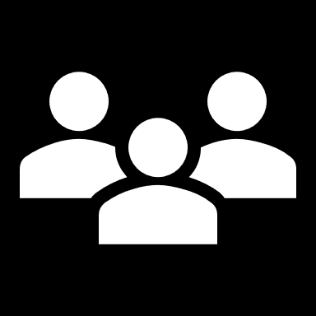
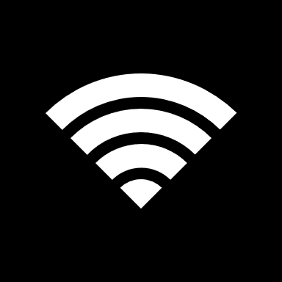
3.프로그램 구현
UDP 통신으로
server
client
학생 정보, 메뉴에 대한 정보 존재
학번 입력
메뉴 입력
학생 정보와 메뉴를 클라이언트에게 전달
이름 입력
(서버에 파일이 없는 경우)
학생 정보 업데이트

Slide 11
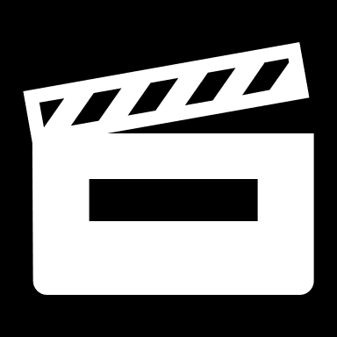
3.프로그램 구현
프로그램 구현을 동영상으로 확인해보겠습니다!
https://github.com/hyeongyeongandchild/foodProgram.git

Slide 12
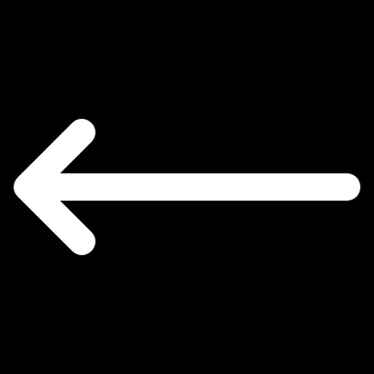
4.프로그램 보완
fork()함수를 통해
다중 접속이 가능하도록 함
1. 여러 client가 접속하는 경우
2. 결과물 출력 디자인
2. curses와 같은 애니메이션 효과 함수를 사용함

Slide 13
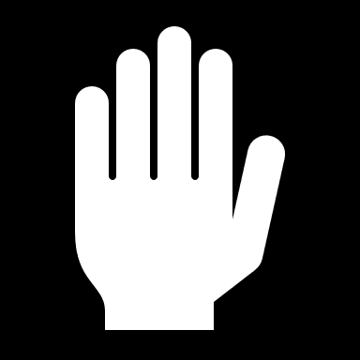
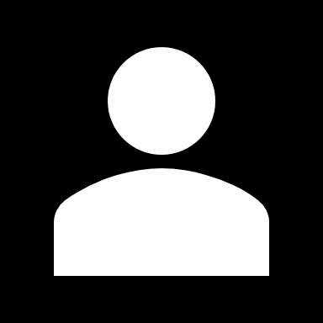
질문 받겠습니다!

Slide 14
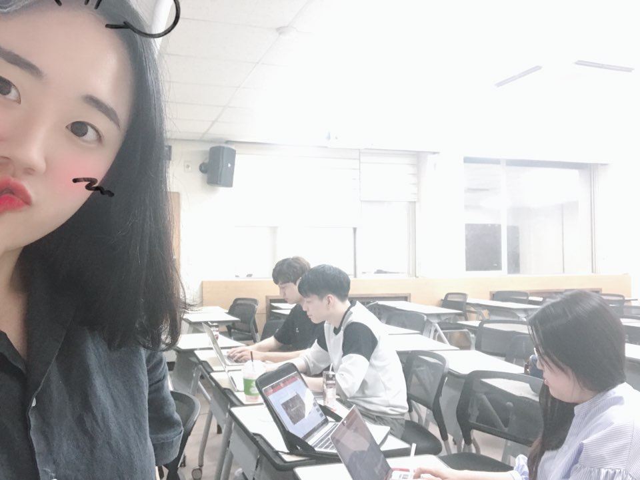
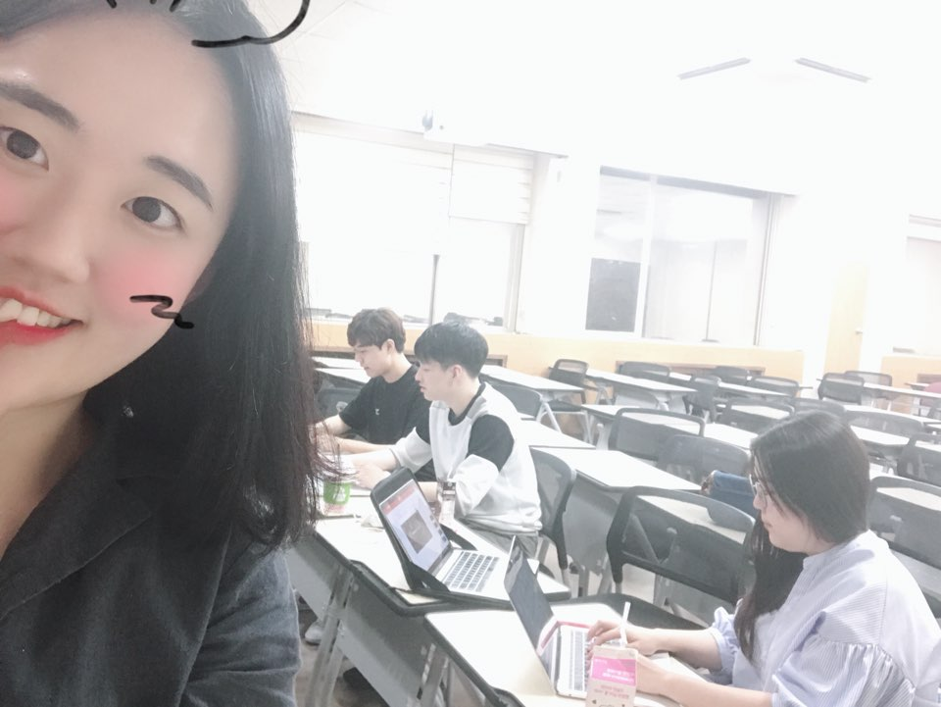

감사합니다

